Slide 1

Удаленный доступ через интернет

Slide 2
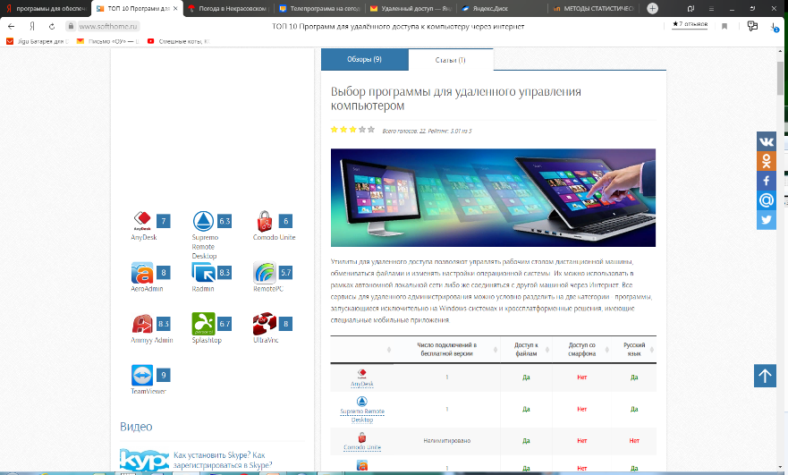
Удаленный доступ через интернет

Slide 3

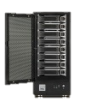
Организация безопасного удаленного доступа
Zavolga.net
(РИД)
Доменное имя 2-го уровня
yar.info
ЦОиККО
Доменное имя для всех ОУ ЯО
Доменное имя 3-го уровня
asiou.yar.info
Обновление АСИОУ
Доменные имена
4-го уровня
761111.asiou.yar.info
ООУ 761111
761112.asiou.yar.info
ООУ 761112
761113.asiou.yar.info
Скачать с forum.asiou.ru
ООУ 761113
Сертификат, лицензия и ключ шифрования
Сертификат, лицензия и ключ шифрования
Сертификат, лицензия и ключ шифрования
ЦОиККО высылает запароленный архив с этими файлами, пароль сообщается отдельно

Slide 4


Организация безопасного удаленного доступа
Zavolga.net
(РИД)
Доменное имя 2-го уровня
yar.info
Доменное имя для всех ОУ ЯО
Доменное имя 3-го уровня
asiou.yar.info
Доменные имена
4-го уровня
761111.asiou.yar.info
ООУ 761111
761112.asiou.yar.info
https:761113.asiou.yar.info
ООУ 761112
761113.asiou.yar.info
ООУ 761113

Slide 5
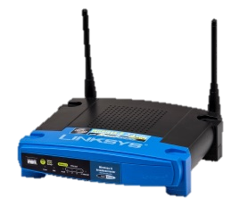

Организация безопасного удаленного доступа
Типовой пример локальной сети в ООУ
Интернет
761113.asiou.yar.info
ООУ 761113
Обеспечивающие процессы
Статический внешний IP-адрес (Ростелеком или другие операторы)
Учебный процесс
Динамический внешний IP-адрес
(по контракту с Ростелекомом)

Slide 6
Организация безопасного удаленного доступа
Интернет
761113.asiou.yar.info
ООУ 761113
Обеспечивающие процессы
Статический внешний IP-адрес (Ростелеком или другие операторы)
Учебный процесс
Динамический внешний IP-адрес
(по контракту с Ростелекомом)
https:761113.asiou.yar.info

